Slide 1
Gerenciamento de Incidentes
(Novo Processo)

Slide 2

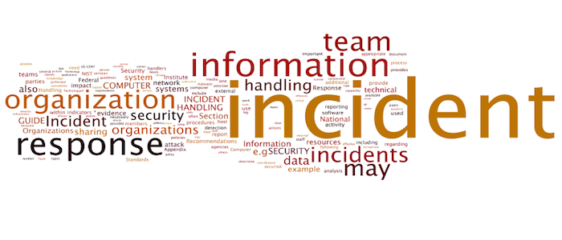
Gerenciamento de Incidentes
Definição de Incidente:
Qualquer evento que não seja parte da operação padrão de um serviço e que causa, ou pode causar, uma interrupção ou redução na qualidade daquele serviço.

Slide 3
Gerenciamento de Incidentes
Propósito:
  Restaurar a operação normal do serviço o mais rápido possível e minimizar o impacto na operação de negócio, garantindo os níveis acordados de qualidade de serviço.
Objetivos:
  Garantir que métodos e procedimentos padronizados são usados eficientemente para a resposta rápida, análise, documentação, gestão contínua e relatórios de incidentes.
  Aumentar a visibilidade e comunicação de incidentes ao negócio e TI.
  Melhorar a percepção do negócio de TI através do uso de uma abordagem profissional a resolver rapidamente e comunicar incidentes quando eles ocorrem.
  Alinhar a gestão das atividades de incidentes e prioridades com as do negócio.
  Manter a satisfação do usuário com a qualidade dos serviços de TI.

Slide 4



Gerenciamento de Incidentes
O foco do Gerenciamento de Incidentes está na resolução rápida dos incidentes, que pode ser alcançada através da aplicação de uma solução de contorno ou definitiva, utilizando uma base de conhecimento estruturada e o conhecimento dos analistas e especialistas de incidentes.
Especialistas
Base de Conhecimento

Slide 5

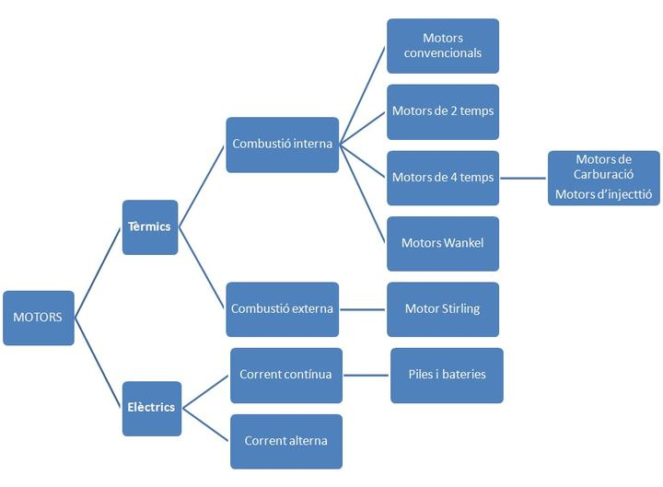
Gerenciamento de Incidentes
Para ser bem-sucedido o Gerenciamento de Incidentes deve implementar sólidos procedimentos para:
    Registrar
    Classificar
    Direcionar
incidentes de forma rápida e precisa, para que o incidente seja tratado pelo solucionador correto no momento certo, deve ser apoiado pelos outros processos de Gerenciamento de Serviços de TI e fornecer informação sobre o histórico dos incidentes para os outros processos com qualidade.
N1
Verificar
Contorno
N2
Acionar Técnico
N3
Acionar
Fornecedor / Especialistas

Slide 6
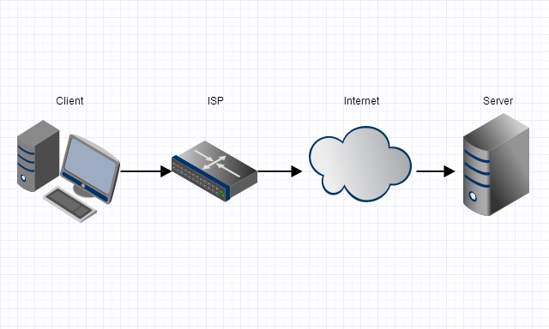
Gerenciamento de Incidentes
  O Gerenciamento de Incidentes também conecta o usuário de TI ao processo “Requisição de Serviços”, demandas para as quais o provedor é a TI, conforme exemplificado abaixo:
      Solicitações e manutenção de acesso ao sistema;
      Recuperação de dados (Arquivos, gravações, etc...);
      Consultas sobre serviços e disponibilidade;
      Alterações pré-aprovadas de serviços e componentes;
      Instalação de aplicativos
      Solicitação de recursos de Ti
      ...

Slide 7
Gerenciamento de Incidentes
Na Contax, o CSC, responsável pelo primeiro tratamento dos incidentes e requisições de serviços. Segue a distribuição de funções:
Dispatcher
Faz o tratamento inicial de incidentes de baixo e médio impacto e das requisições de serviços.
Alto Impacto
Trata os incidentes de impactos Alto, Muito alto e críticos.
NOC
Monitora recursos através de regras de observação, abre e trata os incidentes percebidos
Comanda as conferências estabelecidas para solução dos incidentes
Aciona as áreas responsáveis pela solução dos incidentes

Slide 8
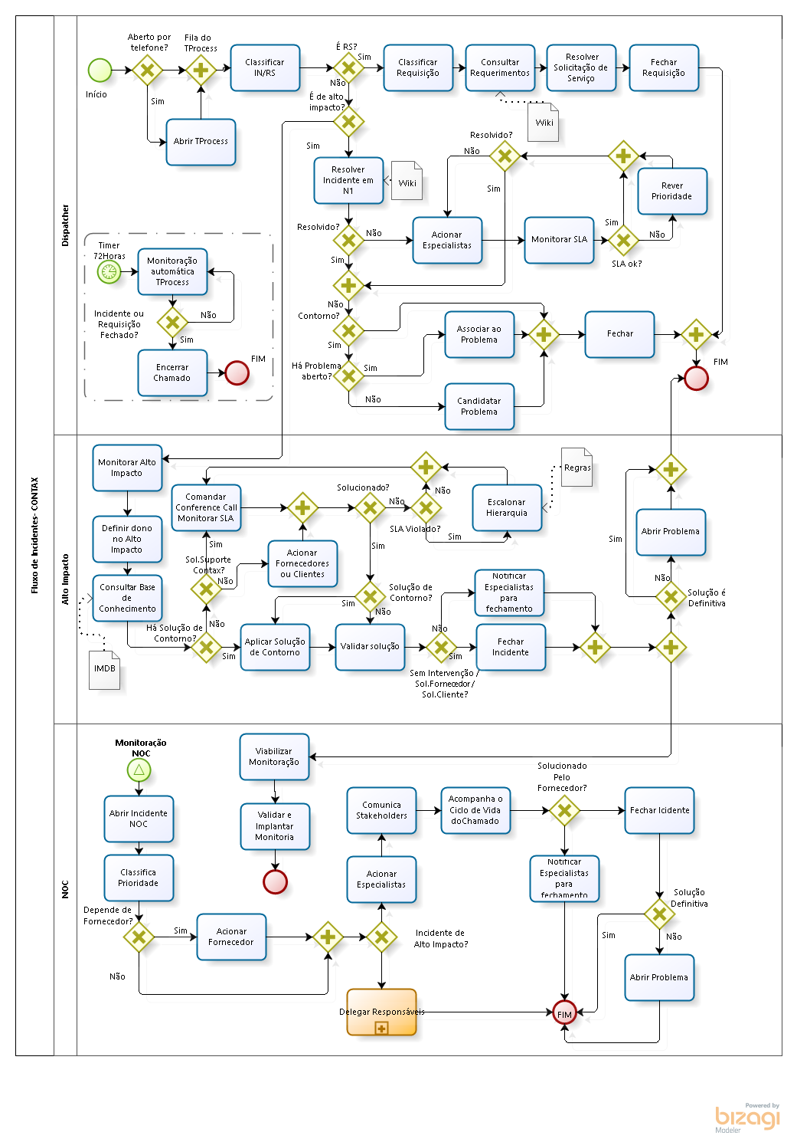
Gerenciamento de Incidentes
Dispatcher
Alto Impacto
NOC

Slide 9
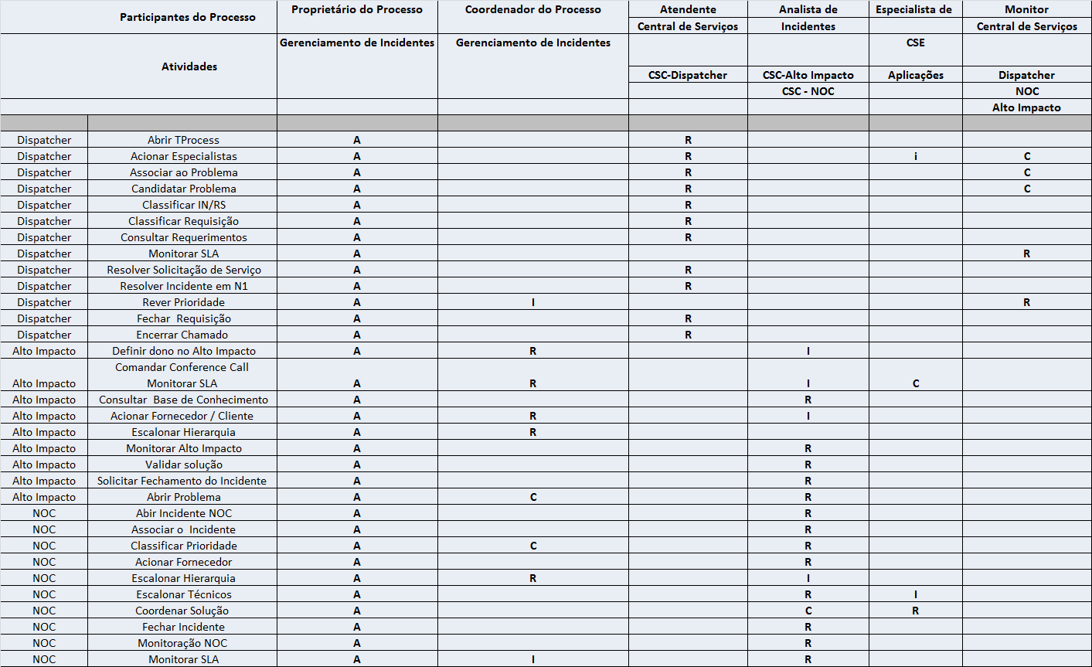
CSC - Papéis e Responsabilidades

Slide 10
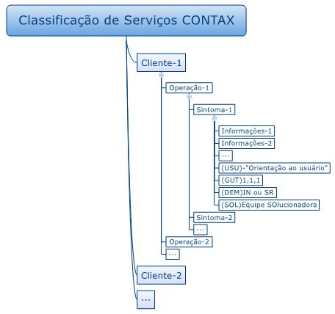
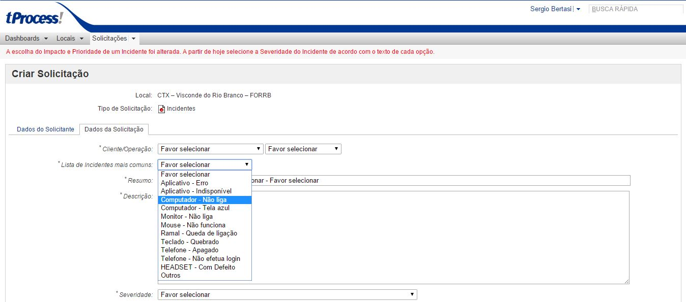
Gerenciamento de Incidentes
A classificação das demandas baseada em
serviços, permite a escolha do processo
(Incidentes/requisições), o direcionamento, a atribuição de prioridade e a escolha do solucionador de maneira precisa e, uma vez parametrizada na ferramenta (TPROCESS), a automação da abertura.
Classificação

Slide 11
Gerenciamento de Incidentes
Indicadores
Percentual de redução do tempo médio de atendimento;
Percentual do aumento de incidentes resolvidos pelo suporte de 1o nível;
Percentual de redução do tempo médio para a resolução de incidentes.
Percentual de redução do número de Incidentes reabertos;
Percentual de incidentes resolvidos dentro do prazo acordado nos ANSs;
Percentual de aumento do intervalo entre falhas;
Redução do acúmulo de incidentes (backlog);
Categorização correta dos incidentes;
Análise de tendência

Slide 12
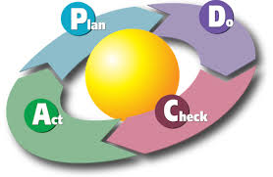
Gerenciamento de Incidentes
Melhoria Contínua do Processo
O Processo deve passar por revisões
periódicas visando o aperfeiçoamento
do fluxo, direcionando sempre o comprometimento dos participantes, um correto registro das atividades e o aproveitamento de lições aprendidas.

